Slide 1
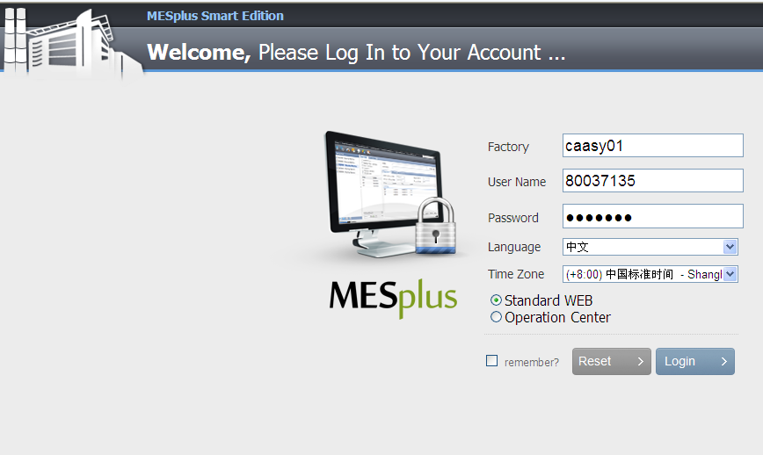

新MES系统组装操作教程
New MES system assembly operation tutorial
讲师：黄延德

Slide 2


Contents
目录
一、组装段业务操作流程
二、功能操作步骤/说明

Slide 3
组装段业务操作流程
工程维护好生产方案
ME维护机型治具清单
①
②
③
产品工程维护好上料清单
BOM工单下达
工序上料设置
创建制造命令
制造命令与生产方案绑定
治具上到产线
④
⑤
⑥
⑦
组装备料请求
仓库备料
组装线叫料
仓库送料
物料接收并能上料到产线
投板(前置摄像头)
电流测试
屏组件集中扫描绑定
电池盖消耗绑定
天线测试
用现有测试程序
11
⑩
FQC批次抽检
外观批次收集
绑定扰码
写入IMEI号
包装段
备注：
1.投板：包含扫描主板、前置摄像头；
2.屏组件集中扫描绑定：包含扫描主板、后置摄像头、天线FPC、屏/L板、BOX ；
3.电池盖消耗绑定：主板、电池盖。
IMEI分配到拉线
⑨
IMEI集中打印
⑧

Slide 4
组装段业务操作流程
拉头维修
⑦
前加工组
备件科
直接退仓
投板(前置摄像头)
电流测试
屏组件集中扫描绑定
电池盖消耗绑定
天线测试
⑩
总装段
11
FQC批次抽检
外观批次收集
绑定扰码
写入IMEI号
包装段
IMEI分配到拉线
⑨
IMEI集中打印
⑧
备注：
1.投板：包含扫描主板、前置摄像头；
2.屏组件集中扫描绑定：包含扫描主板、后置摄像头、天线FPC、屏/L板、BOX ；
3.电池盖消耗绑定：主板、电池盖。

Slide 5
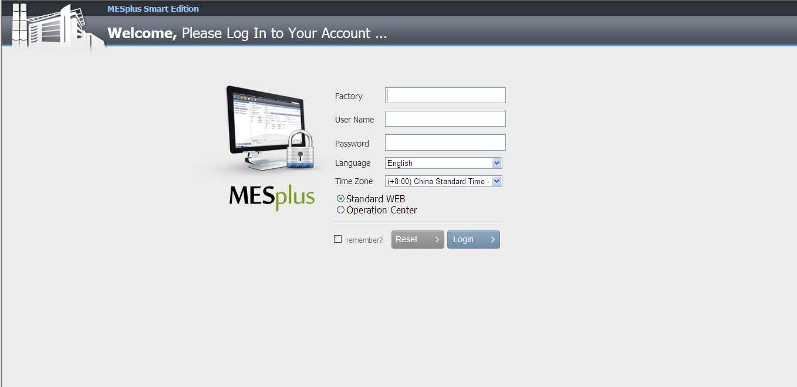
新MES系统登陆界面说明
Caasy01:长安1厂
Caasy02:长安2厂
Caasy03:长安3厂
登陆账号输入
登陆密码输入
有中、英文两种语言可供选择
登录按钮
是否记住登陆信息选项
清空登陆信息

Slide 6
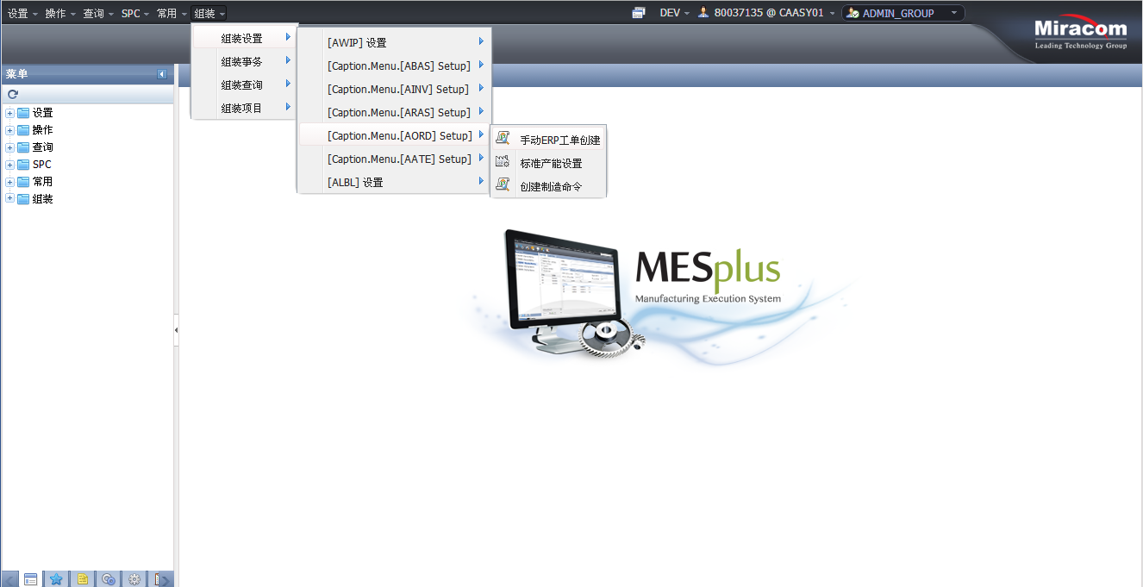
新MES系统：1、创建制造命令（1/4）
1
使用岗位：PMC、班长、组长、及物料员
操作步骤/说明：
1.进入路径为：“组装—组装设置—创建制造命令”。

Slide 7
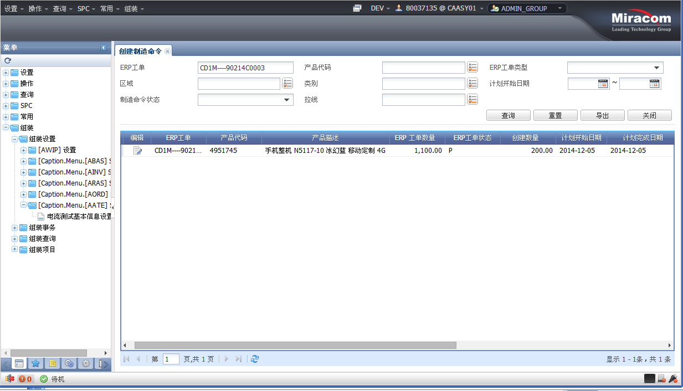
新MES系统：1、创建制造命令（2/4）
2
2.进入界面之后，需要在（2）位置的查询模块中，选择对应查询条件，可单个或者进行组合查询。
3.查询条件选择后点击查询，按钮在于（3）号位置，点击”查询”后，结果会（4）号位置的显示窗口显示；
4.要在查询出来的结果当中找到目标工单，然后单击“编辑”一列上的文本图标进入制造命令的创建界面，图见下一页；
3
4

Slide 8
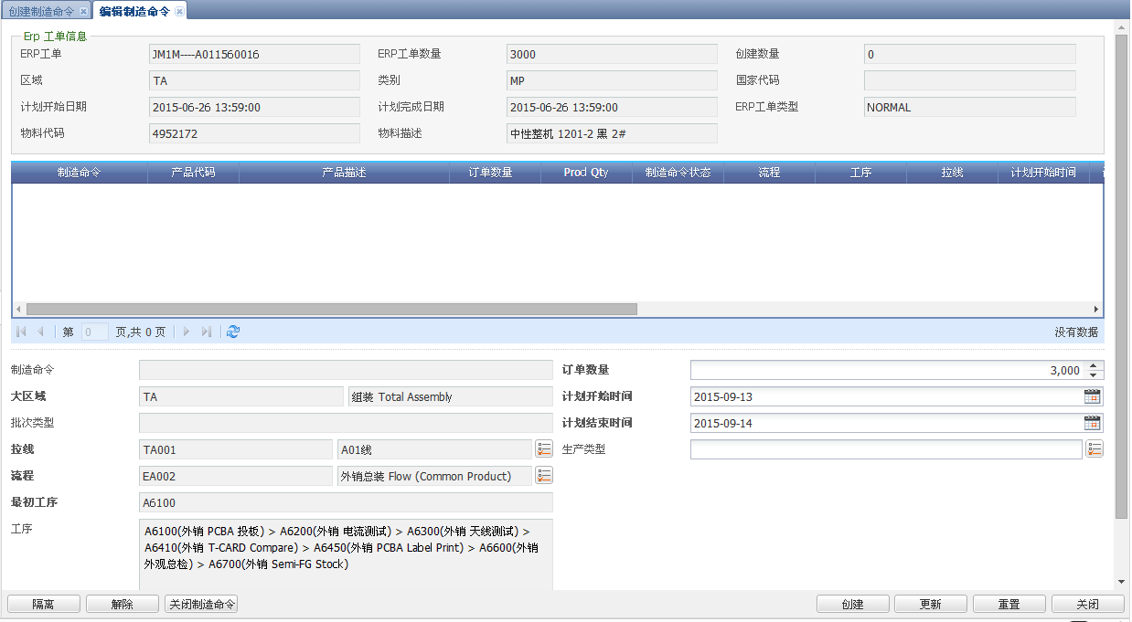
新MES系统：1、创建制造命令（3/4）
5
5.进入制造命令编辑界面后，在（5）号位置确认选择的工单是否是正确的。
6.确认工单无误后到（6）号位置进行信息编辑，可编辑的内容为订单数量，生产拉线，生产流程，计划结束时间以及生产类型；
7.制造命令信息编辑完毕后续点击（7）号位置的“创建”按钮，制造命令才能生成。
8
6
7

Slide 9
新MES系统：1、创建制造命令（4/4）
8.创建的制造命令生成后会在（8）号位置显示，否则为创建失败。
注意事项：
1.要选择的工单准确无误；
2.工单制造命令的拆分在此功能界面上进行。拆分动作需在创建制造命令时执行，根据自己的需求修改订单数量，目标拉线等信息变可完成。
3.“更新”按钮为对已创建的制造命令进行修改；“重置”按钮便是执行对被修改制造命余量的显示执行，以便再创建；
5
8
6
7

Slide 10
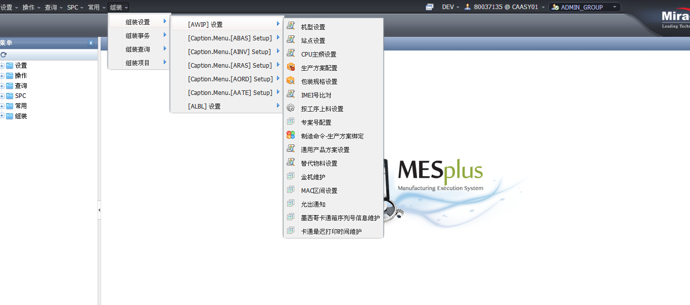
新MES系统：2、制造命令挂生产方案(1/3)
1
使用岗位：PE、班长、组长
操作步骤/说明：
1.在菜单的选项中点击“组装—组装设置—制造命令-生产方案绑定”。

Slide 11
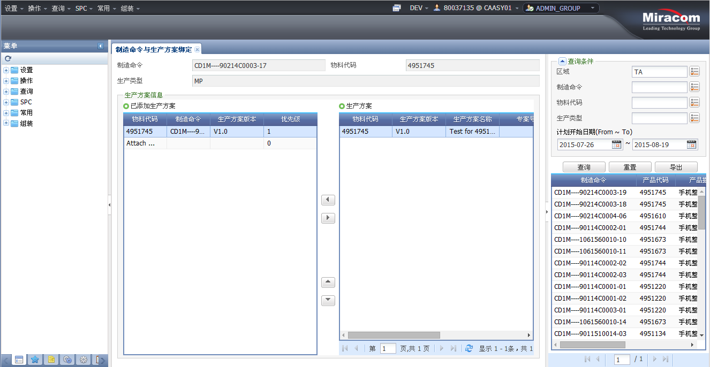
新MES系统：2、制造命令挂生产方案(2/3)
2.在查询模块（2）位置，可根据“区域、制造命令、物料代码、生产类型、计划开始日期”等条件进行查询出相应的制造命令；
3.在（3）显示框中选中目标制造命令后，系统会自动带出该机型对应的所有生产方案，如（4）显示框中所示；
4.在显示框选中目标生产方案后，点击（5）位置的左方向添加按钮，显示如（6）位置所示，即可完成方案绑定。
2
6
4
5
3
7

Slide 12
新MES系统：2、制造命令挂生产方案(3/3)
注意事项：
1.总装开的制造命令的父项代码只能是整机代码，不可开手机代码，否则无法正常生产。
2.创建制造命令的前提必须是有工单，可以是PC开的或者产线自己创建的“非ERP工单”。
3.若生产过程中，出现制造命令的方案变更，仍可重复2-4步骤进行添加方案，并使用位置（7）的上下方向按钮来调整目标方案的优先级，越往上位置优先级别越高，反之亦然。
3.生产过程中会按照方案的优先级来管控投板，可进入投板生产的需为符合优先级别最高生产方案。
7

Slide 13
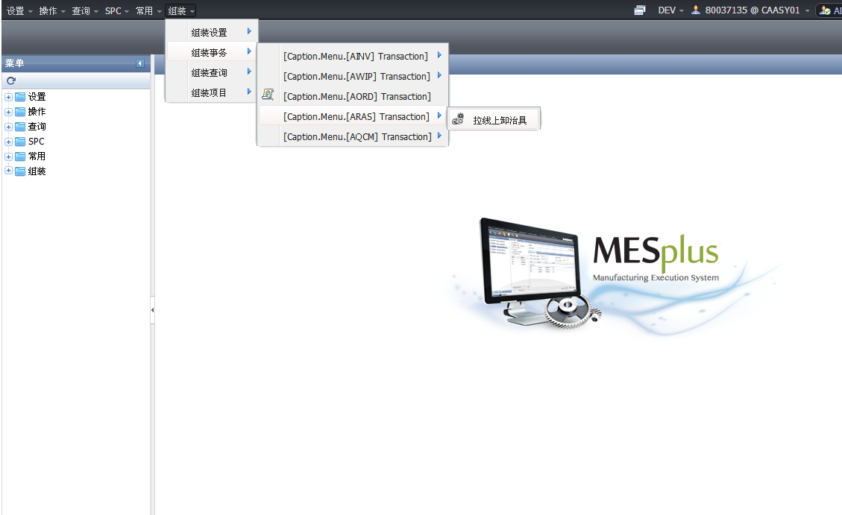
新MES系统：3、拉线上卸治具(1/3)
1
使用岗位：设备员、班长、组长、拉头外观维修工
操作步骤/说明：
1.进入路径为：“菜单—组装—组装事务—拉线上卸治具”。

Slide 14
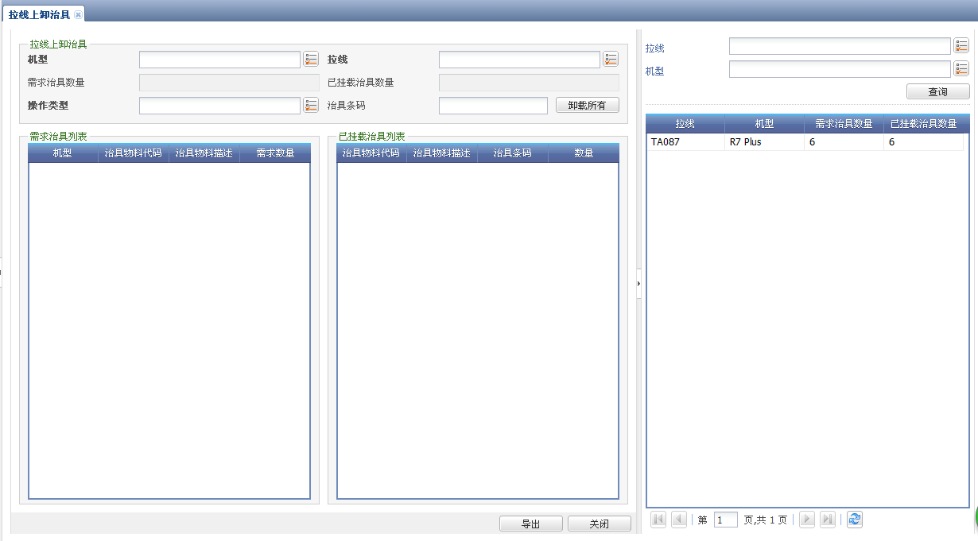
新MES系统：3、拉线上卸治具(2/3)
2
2. 在（2）输入机型后，系统自动带出“该机型”的治具清单，显示在（3）处；再在（4）处选择拉线后，便可将该拉线已上的治具明细一同带出；
3.根据需求，在（6）位置的操作类型中选择“拉线上治具”或“拉线卸治具”；
4.将鼠标光标放入（7）位置的“治具条码”输入框内，再用扫描枪扫描治具上的条码，便可完成上治具或卸载治具操作；
4
6
7
5
3

Slide 15
新MES系统：3、拉线上卸治具(3/3)
9
注意事项：
1.若需要快速卸载治具，则在选择完“机型”及“拉线”之后，直接点击（8）处的“卸载所有”按钮，便可完成按机型一键卸载治具；
2.图中（9）处属于查询模块，用于检查对应拉线当前所挂载治具的机型情况。
8

Slide 16
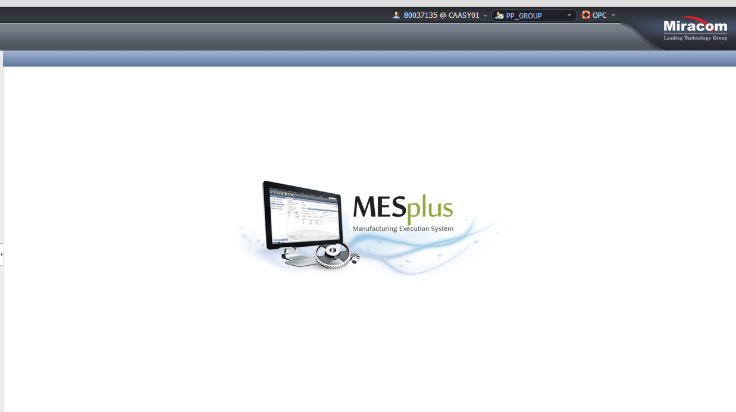
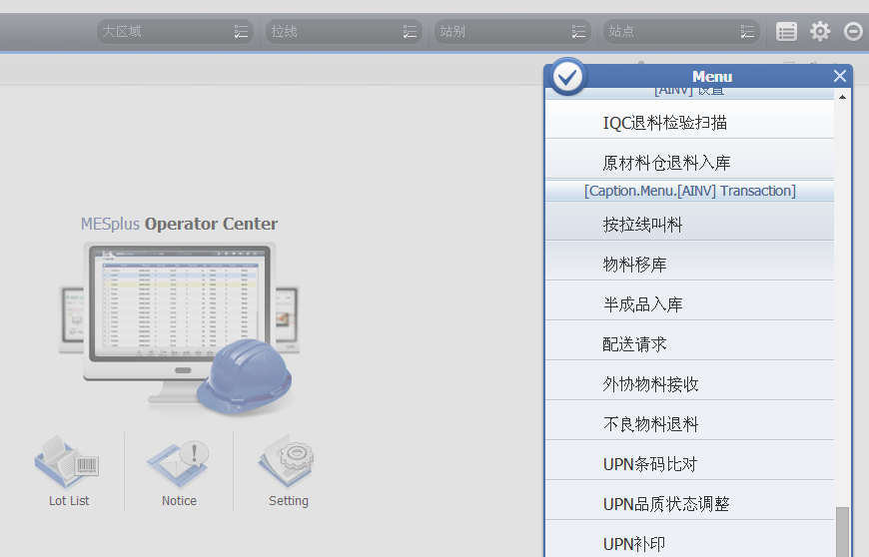
新MES系统：4、拉线备料 (1/2)
1
使用岗位：班长、组长、拉头外观维修工、物料员
操作步骤/说明：
1.方法1：在菜单的选项中点击“OPC—按拉线叫料”进入操作界面。

Slide 17
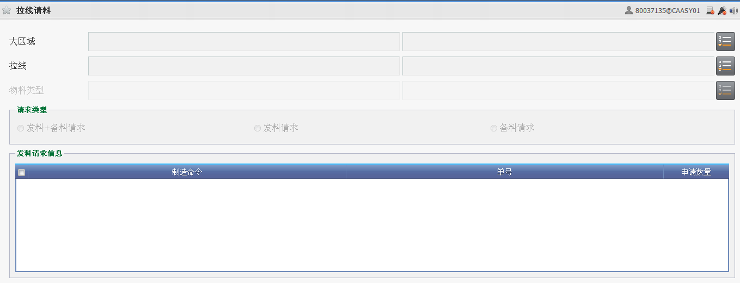
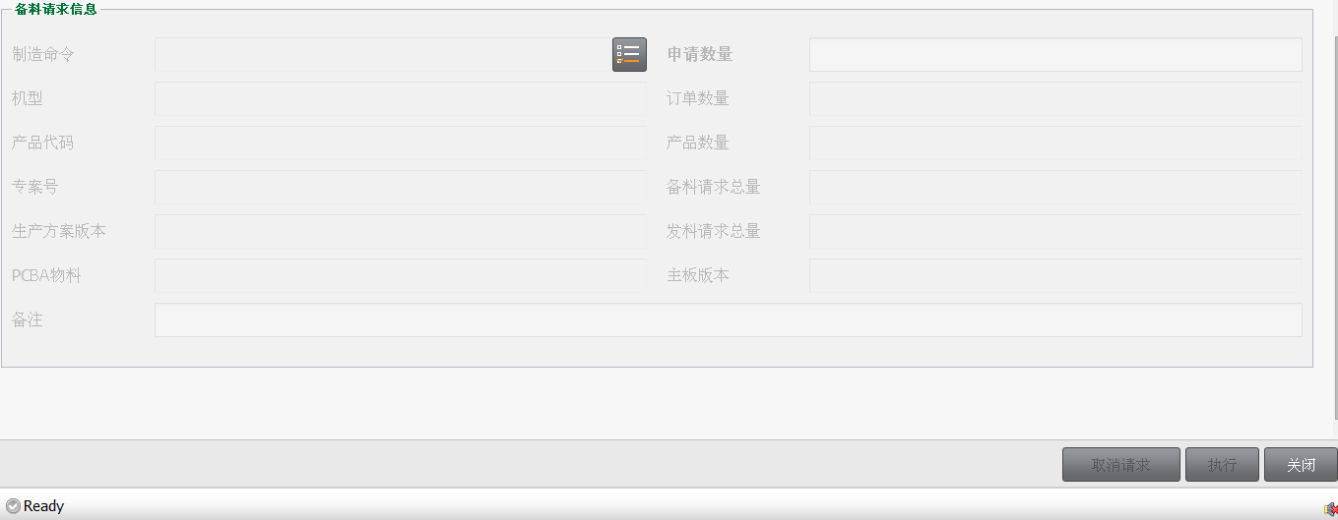
新MES系统： 4、拉线备料 (2/2)
2
2.在（2）选择备料拉线。大区域作为缩小选择拉线的范围只用；
3.在（3）选择需要备料的物料类型，有“普通材料”、“包材材料”两种。
4.在（4）请求类型当中选“备料请求”后，到（5）的备料请求信息模块中“制造命令”选项内选择正确的制造命令，并确认请求物料的套数，操作无误后点击（6）位置当中的“执行”按钮，信息提示“操作成功”则备料完成。
4
3
7
5
6

Slide 18
新MES系统： 5、拉线叫料(1/2)
使用岗位：班长、组长、拉头外观维修工、物料员
操作步骤/说明：
1. 在菜单的选项中点击“OPC—按拉线叫料”进入操作界面。具体图片操作指示与“拉线备料”进入为同一界面。
2.在（2）位置选对区域和拉线后，选择需要叫物料类型，之后再在（4）号位置的“请求类型”中选择“发料请求”项；
3.以上动作完成后，若仓库备好产线所需套料，则对应的请料单号会显示出来，组装作业员将该单号选中并在（6）位置点击“执行”按钮，（7）位置单号消失即操作成功
2
4
3
7
5
6

Slide 19
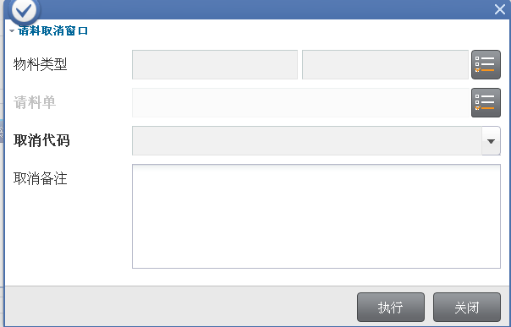
新MES系统： 5、拉线叫料(2/2)
注意事项：
1.产线若是已有第一次备料记录的，且需要叫料并同时备下一批料以作下次叫料作准备，即可在（4）位置的“请求类型”中选择“发料+备料请求”这一选项；操作方法是将请料单号选中，且编辑好备料信息，最终点击“执行”按钮，便可实现。
2.若遇到产线突然转产等异常情况需要及时取消备料，点击（6）位置的“取消请求”按钮，会弹出（8）对话框，按要求输入取消信息后，点击“执行”按钮，便可将将“取消请求”的信号传给仓库执行（最好加上电话通知，确保无误）
2
4
3
7
8
5
6

Slide 20
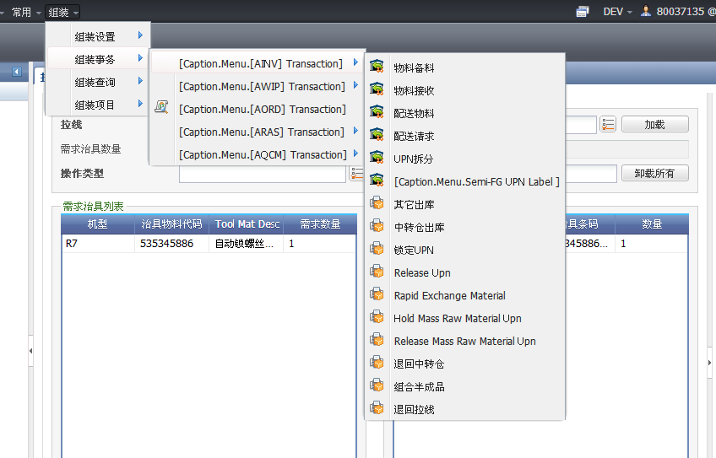
新MES系统：6、物料接料(1/2)
1
使用岗位：班长、组长、拉头外观维修工、物料员
操作步骤/说明：
1. 路径为： “菜单—组装—组装事务—物料接收”进入操作界面。

Slide 21
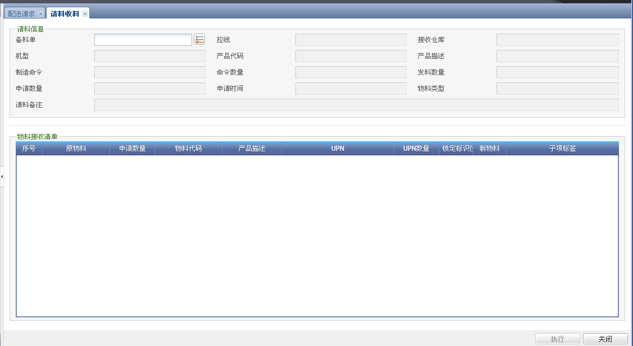
新MES系统：6、物料接料(2/2)
2
2. 进入到物料的接收界面后，将备料单号手动输入（2）位置的输入框后按回车键或在输入框内用扫描枪扫描备料单号条码；
3.备料单后会将物料清单显示在图中（3）位置的物料接收清单显示窗口中，作业完需要核实；
4.核实确认无误后，单击（4）位置的“执行”按钮，物料接收完成；
3
4

Slide 22
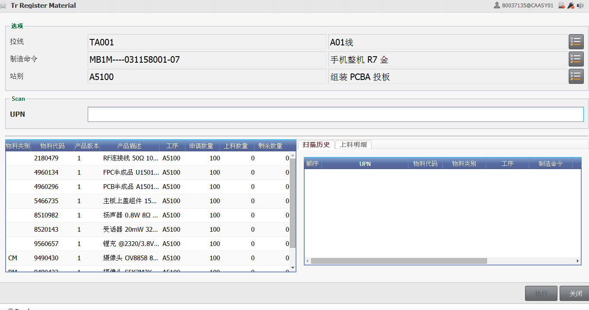
新MES系统：7、上料(1/2)
使用岗位：班长、组长、拉头外观维修工、物料员
操作步骤/说明：
1. 在菜单的选项中点击“OPC—上料”进入操作界面。
2.在“选项”模块选择目标“拉线”、“制造命令” ，“站别”；
3.将需要上料的物料UPN条码输入或扫描入UPN输入框中，再按“回车键”即可将物料UPN上到制造命令上。
1
2
3
4

Slide 23
新MES系统：7、上料(2/2)
1
注意事项：
1.位置（3）为对应站别需要上料的物料清单显示窗口；不同站别的物料不可以在同一站别上料；
2.当在（3）显示窗口中选中一个物料，则可在（4）位置显示此物料的上料UPN明细；
3.位置（2）的输入框内可满足手动输入以及扫描输入两种输入方式；
2
3
4

Slide 24
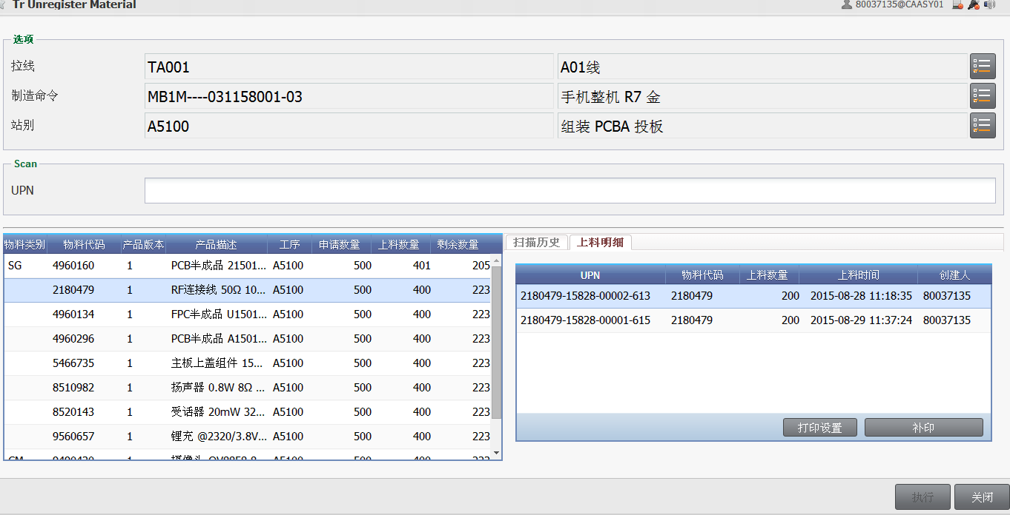
新MES系统：8、卸料(1/2)
使用岗位：班长、组长、拉头外观维修工、物料员
操作步骤/说明：
1. 路径：“菜单—OPC—卸料”进入操作界面。
2.在（1）位置的“选项”模块中选择目标“拉线”、“制造命令” ，“站别”；
3.将需要卸载的物料UPN条码输入或扫描入UPN输入框中，如图（2）位置，再单击界面上的“执行”按钮，即可将此UPN与制造命令解除绑定
1
2
3
4
5

Slide 25
新MES系统：8、卸料(2/2)
注意事项：
1.位置（3）为对应站别需要上料的物料清单显示窗口；
2.当在（3）显示窗口中选中一个物料，则可在（4）位置显示此物料的上料UPN明细，可以确认是否有物料可卸载；
3.此卸料界面设置有UPN补印功能，是为预防产线上料生产后原条码丢失，当转产或退仓时无条码退料使用。正确的补印方法是：在上料明细中选中需要卸载的UPN条码后，单击“补印”按钮便可。注：必须先补印才可卸料，否则卸料后无法再此界面进行补印UPN条码。
1
2
3
4
5

Slide 26
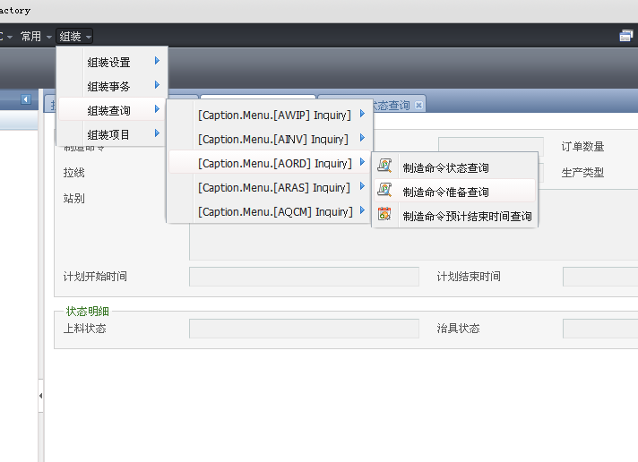
新MES系统：9、制造命令状态查询(1/2)
1
使用岗位：班长、组长、拉头外观维修工、物料员
操作步骤/说明：
1. 在菜单的选项中点击“组装—组装查询—制造命令准备查询”进入操作界面。

Slide 27
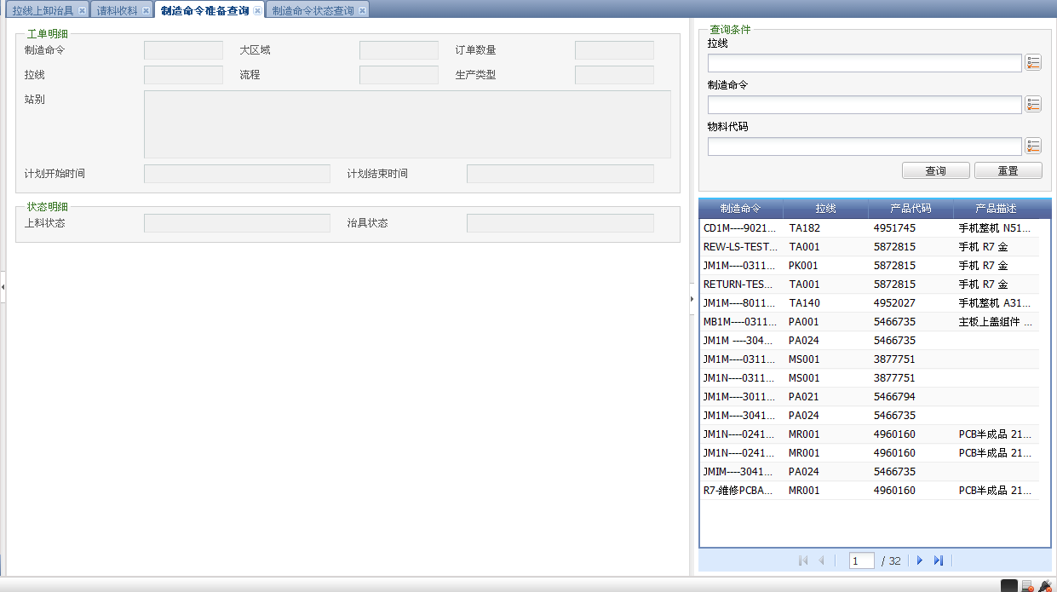
新MES系统：9、制造命令准备查询(2/2)
2. 进入操作界面，需要在（2）号位置的查询模块上“拉线、制造命令、物料代码”这三个查询条件的一个输入框中输入查询的信息。点击“查询”按钮快速筛选出符合条件的相应制造命令，结果显示在（3）位置的显示窗口；
3.在显示窗口内，选中目标制造命令，该制造命令的创建信息，以及状态明细会自动带出显示在（4）位置的显示栏；作业员需要确认目标制造命令的上料状态以及治具状态是否都已准备OK，可以进入投入生产；
2
4
3

Slide 28
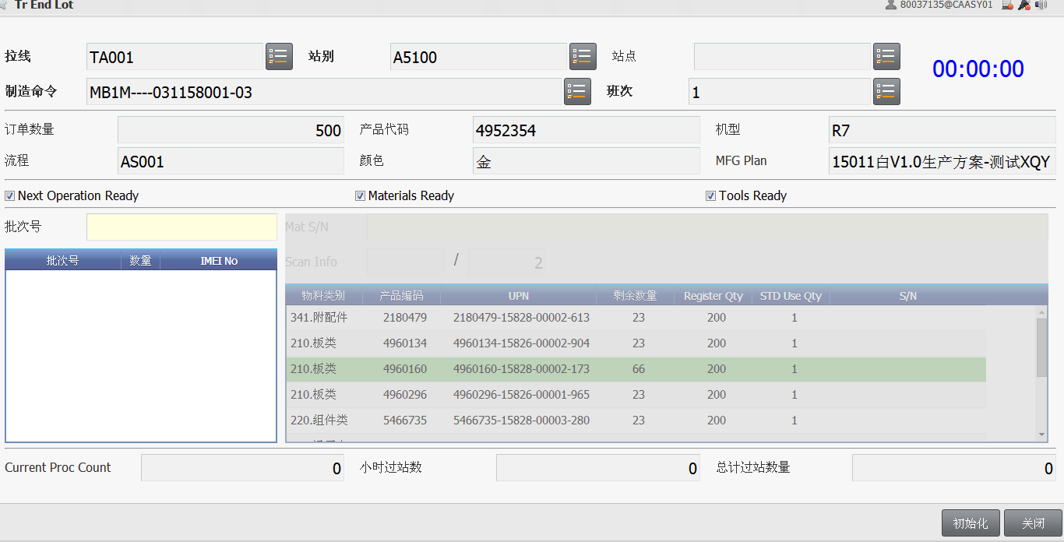
新MES系统：10、组装投板过站(1/2)
使用岗位：班长、组长、拉头外观维修工、物料员、作业员
操作步骤/说明：
1. 在菜单的选项中点击“DEV—OPC—终止Lot”进入操作界面。
2.依照秩序依次选择拉线、制造命令、站别、班次后，检查该制造命令显示的产品信息是否与生产方案一致，显示信息如（2）位置所示；
若无异常则点击“初始化”按钮，图中（3）位置；
3.初始化完成后，作业员可以进入（4）位置进行扫描投板生产。
1
2
4
3

Slide 29
新MES系统：10、组装投板过站(2/2)
注意事项：
1. 扫描投板前，需要确认（5）位置各项的方框内是都已打“√”，都则无法生产；
2.投板成功时在（6）显示框内要有相应PCBA号并提示操作成功；
3.物料的UPN数量会相应减少，如（7）位置显示。
5
6
7

Slide 30
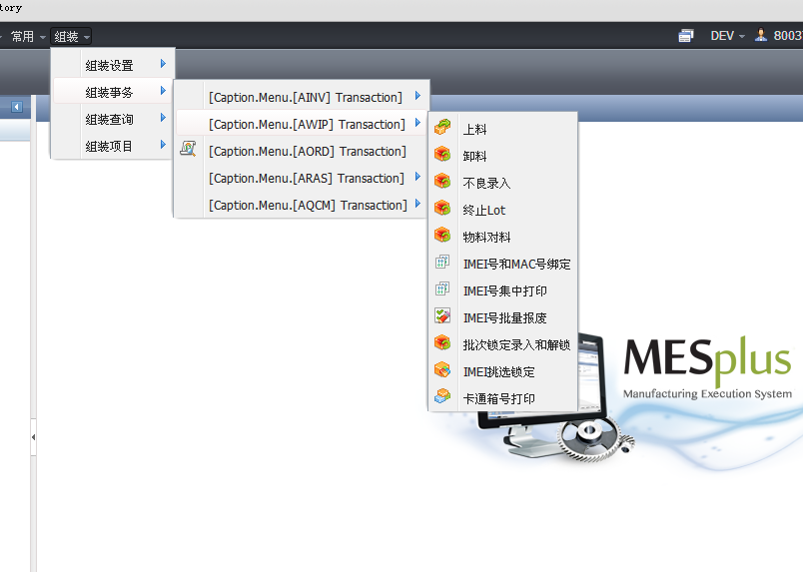
新MES系统：11、IMEI号集中打印(1/2)
1
使用岗位：班长、组长
操作步骤/说明：
1. 在菜单的选项中点击“组装—组装事务—IMEI号集中打印 ”进入操作界面。

Slide 31
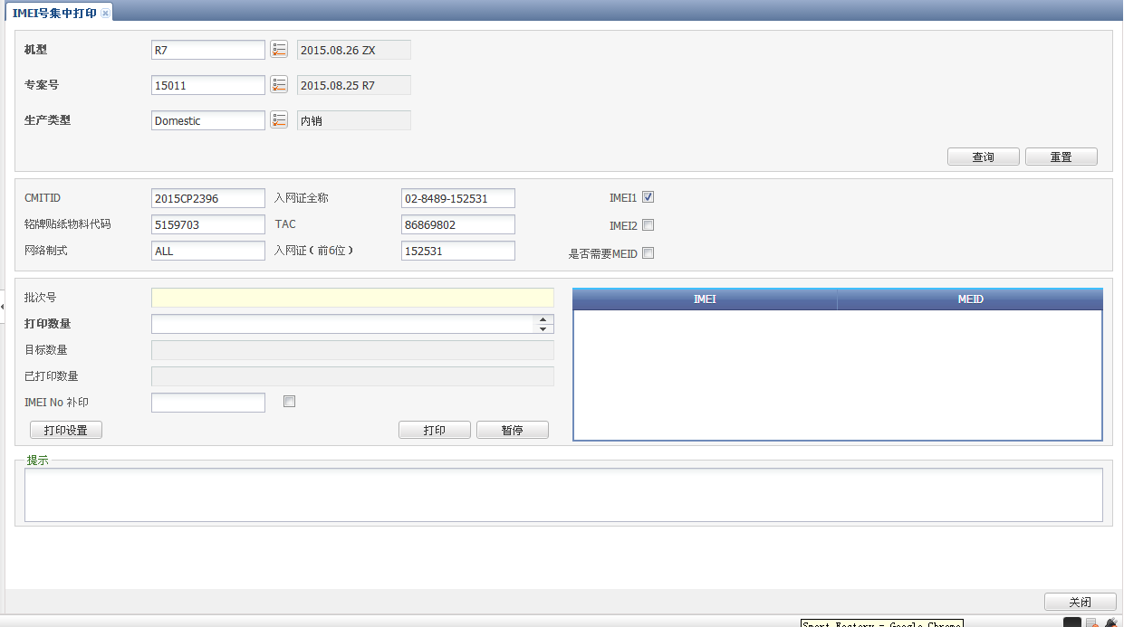
新MES系统：11、IMEI号集中打印(2/3)
2
2. 集中打印IMEI，要先在（2）选择机型，在选择对应的专案号，如（3）所示；
3.需要在“生产类型”图中（4）位置，其包含“内销”和“试产”两类型；“生产类型”选择完成后系统会自动带出其产品工信资料；
4.在（6）数量输入栏内输入批量打印数量，并点击（7）位置处的“打印”按钮，系统则分配IMEI号进行打印；
3
4
5
6
7

Slide 32
新MES系统：11、IMEI号集中打印(3/3)
注意事项：
1. 若发现操作时，发现机型、专案号、以及生产类型选择错误了，或要转打别的机型的IMEI号，有不想关闭几面重新打开，则可以使用（8）位置的“重置”按钮清空选项。
2.当发现打印出来的IMEI有脏污、褶皱或破损等情况，可在（9）位置的IMEI号补印的选框中打“√”，并将需要补印的IMEI号输入补印栏内，再点击“打印”按钮便可。
3.打印或补印的IMEI号信息都会显示在（10）位置的显示框内。
8
9
10

Slide 33
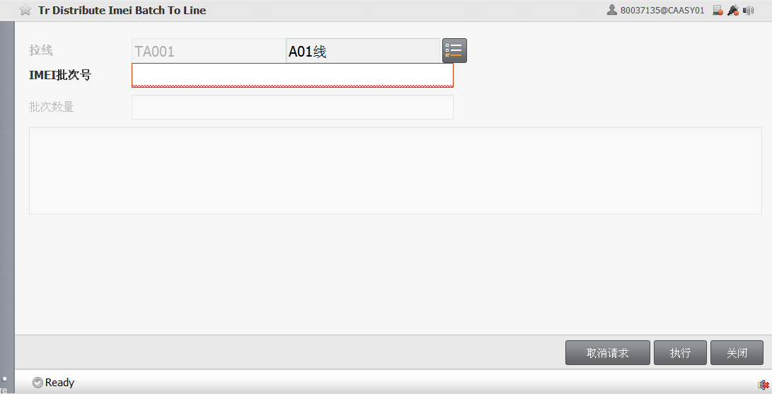
新MES系统：12、IMEI分配到产线
使用岗位：班长、组长
操作步骤/说明：
1.在菜单的选项中点击“OPC—IMEI分配到产线”进入操作界面。
2.先需要在（1）位置选择需要分配的拉线选中，再将需要分配给该拉线那一批的IMEI批次号输入（2）位置的输入框内后，点击（3）位置的“执行”按钮，完成分配操作。
注意事项：
1.若要取消分配，增执行（4）的“取消请求”按钮的操作。
1
2
4
3

Slide 34
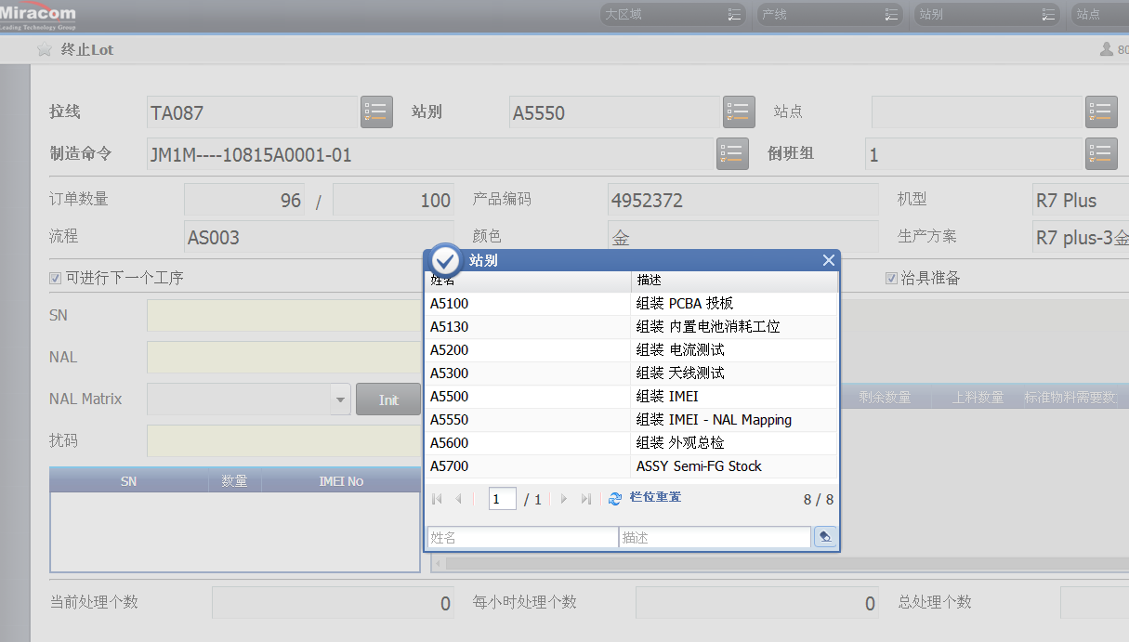
新MES系统：13、绑定扰码
使用岗位：班长、组长、作业员
操作步骤/说明：
1.在菜单的选项中点击“OPC—终止Lot（组装IMEI-NAL Mapping）”进入操作界面。
2.先需要在（1）位置选择需要分配的拉线选中，对应的制造命令，以及正确站别。
3.在（2）输入主板SN或扫描IMEI号，在（3）扫描入网证条码后，在（4）显示其对应的扰码号，以检验扫描的条码是否与入网证一致
注意事项：
1.且不可将扰码扫后贴错
1
2
3
4

Slide 35
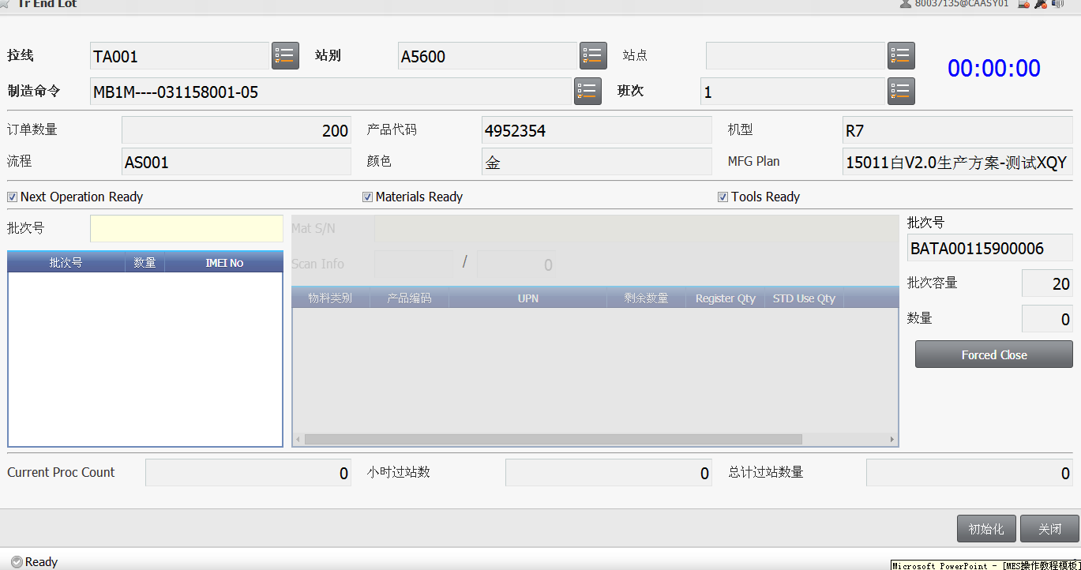
新MES系统：14、外观批次收集
使用岗位：班长、组长、作业员
操作步骤/说明：
1.在菜单的选项中点击“OPC—终止Lot”进入操作界面。
2.如（1）位置，按照秩序选择“拉线、制造命令，班次”，还选定“A5600”站别；
3.在（2）位置--批次号栏位中扫描整机IMEI号进行批次收集过站，当过站数满足既定的批次数量，则换下个批次收集过站；
注意事项：
1.若要收集数量不满批次数又需要过站送检，则可用“强制送检”按钮（位置3），进行强制关闭批次送检；
1
2
3

Slide 36
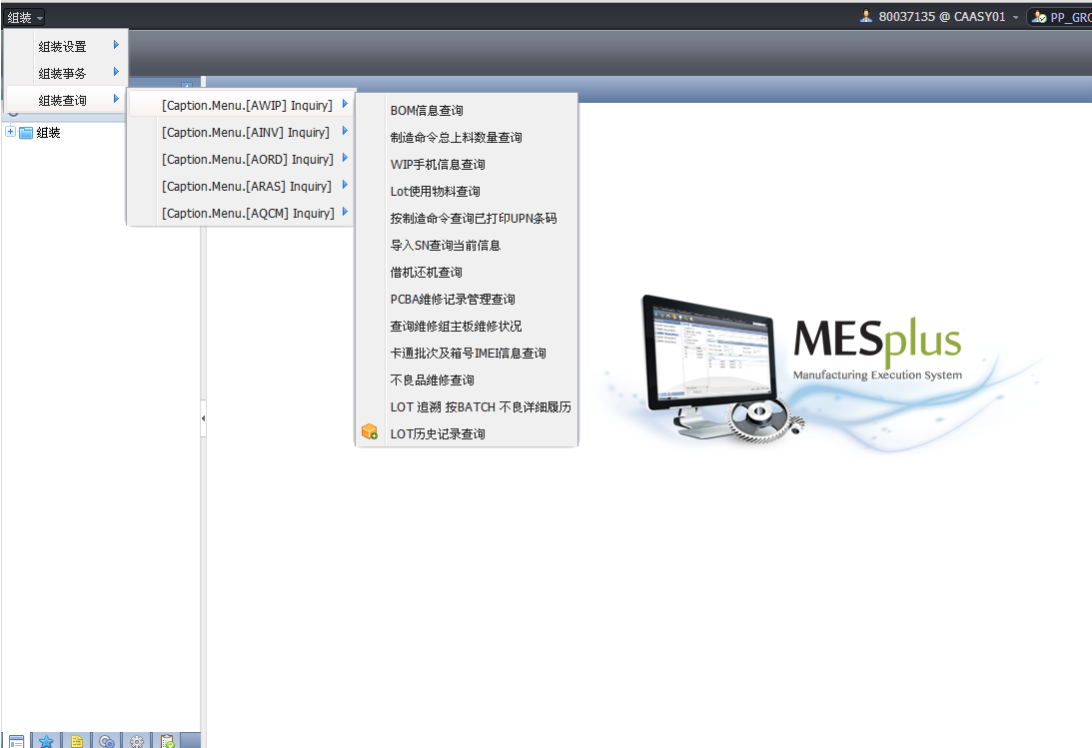
新MES系统：15、查看Lot历史记录（1/2）
使用岗位：班长、组长、拉头外观维修工、物料员、作业员
操作步骤/说明：
1.路径为：“组装—组装查询—Lot历史记录查询”进入操作界面。

Slide 37
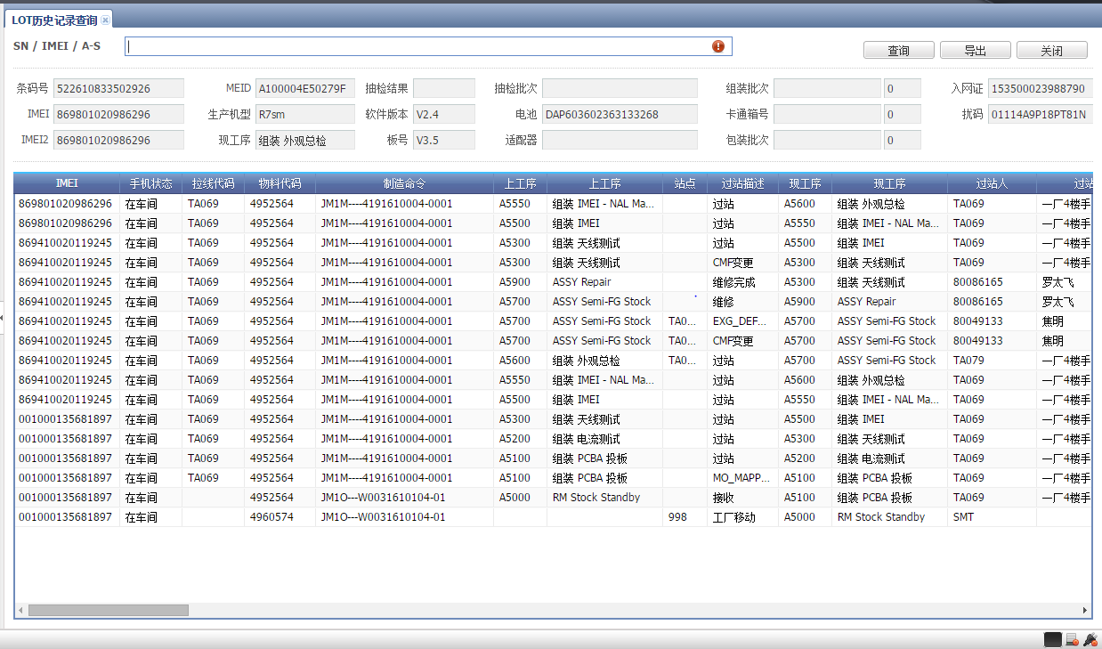
新MES系统：15、查看Lot历史记录（2/2）
2.在（1）位置“批次号”输入框内输入需要查看履历的整机的IMEI号或者主板的PCBA号后按下“回车键”。
3.查询的结果都会呈现在组图中（2）位置显示框内；
4.若有序要，（3）位置处有个“导出”按钮，可以以表格的格式导出该整机或主板的履历。
注意事项：
1.该查询的功能与老系统的查询界面有所不同，新系统看到的最后一站别记录其实是将来时状态，实际过站为倒退一个记录为准。
2.可以通过上一工序与现工序进行确认过站结果。
1
3
2

Slide 38
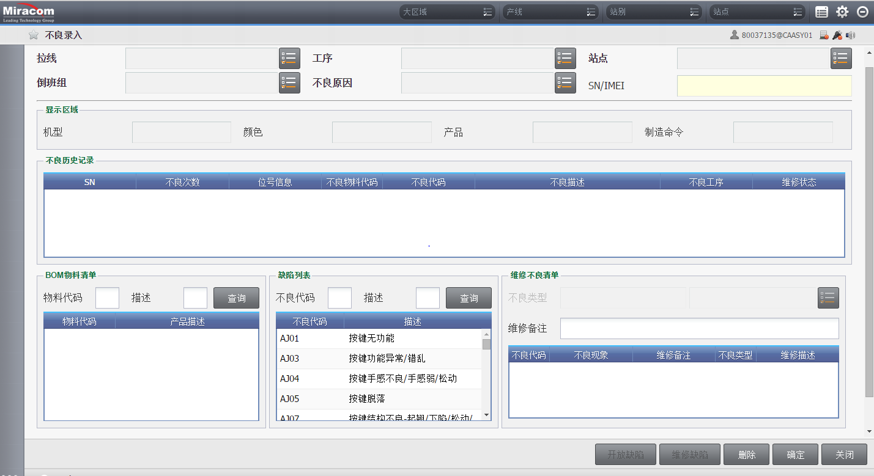
新MES系统：16、不良录入（1/2）
使用岗位：班长、组长、拉头外观维修工
操作步骤/说明：
1.在菜单的选项中点击“OPC—不良录入”进入操作界面。
2.在（1）处，一次选择对应的拉线、班次、以及工序；
3.将不良整机或不良主板的PCB号扫描到（2）处的SN/ IMEI输入框；
4.如（3）处为不良类型的选择项，若为外观不良，则选择“整机不良”的类型；若为主板不良，则选“主板不良”类型后，将该主板送线下维修站维修；
1
3
2

Slide 39
新MES系统：16、不良录入（2/3）
5.输入不良品的IMEI号或者PCB号，系统会自动带出机器的信息，包括不良维修记录，如（4）范围内容所示；
6.整机不良的机器需要先在（5）模块内的BOM清单中选中坏料组件代码，再选择“不良代码”，再在（6）区内选中修复代码，然后点击“修复缺陷”，最后点击“确认”按钮，将数据上传系统；
7.主板不良则在选择不良代码后，直接点击“开放缺陷”按钮后，点击“确认”按钮，将数据上传系统，主板送维修站。
4
5
6

Slide 40
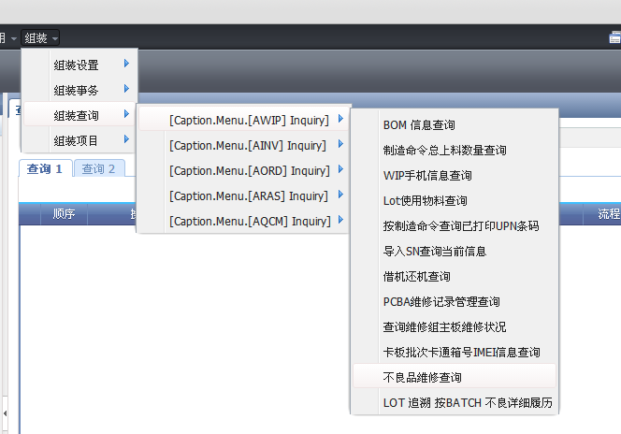
新MES系统：17、不良品维修查询（1/2）
使用岗位：班长、组长、拉头外观维修工、物料员
操作步骤/说明：
1.路径为：“组装—组装查询—不良品维修查询”进入操作界面。

Slide 41
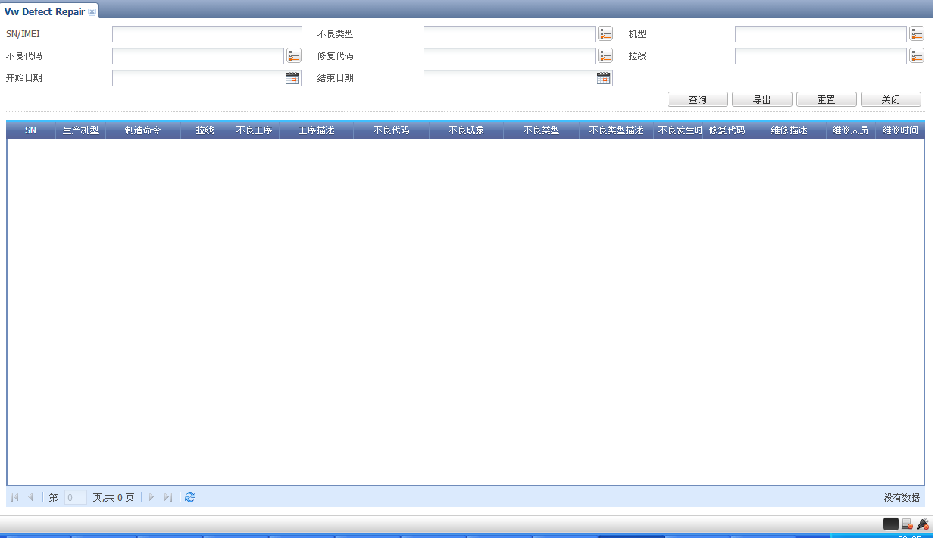
新MES系统：17、不良品维修查询（2/2）
1
2.在（1）位置红框内，操作员可根据需求对不良品维修记录进行单条件或多条件组合查询；
3.条件选完后，点击（2）处的“查询”按钮便可将结果，搜索出来，显示在（3）处所在的显示窗口；
4.若有序要，（2）位置处有个“导出”按钮，可以以表格的格式导出对应的不良品维修信息。
注意事项：
1.本功能拥有一个“重置”按钮，可用于已选查询条件的清空之用。
2
3

Slide 42
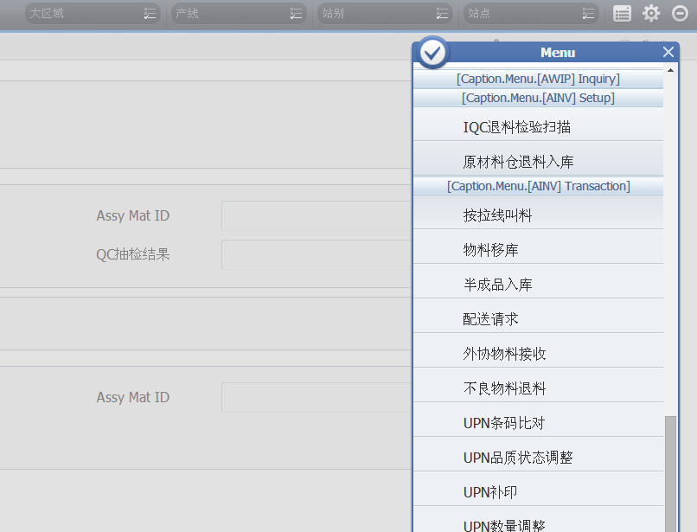
新MES系统：18、不良物料退料（1/2）
1
使用岗位：班长、组长、拉头外观维修工、物料员
操作步骤/说明：
1.方式1：路径:“OPC—不良物料退料”进入操作界面。

Slide 43
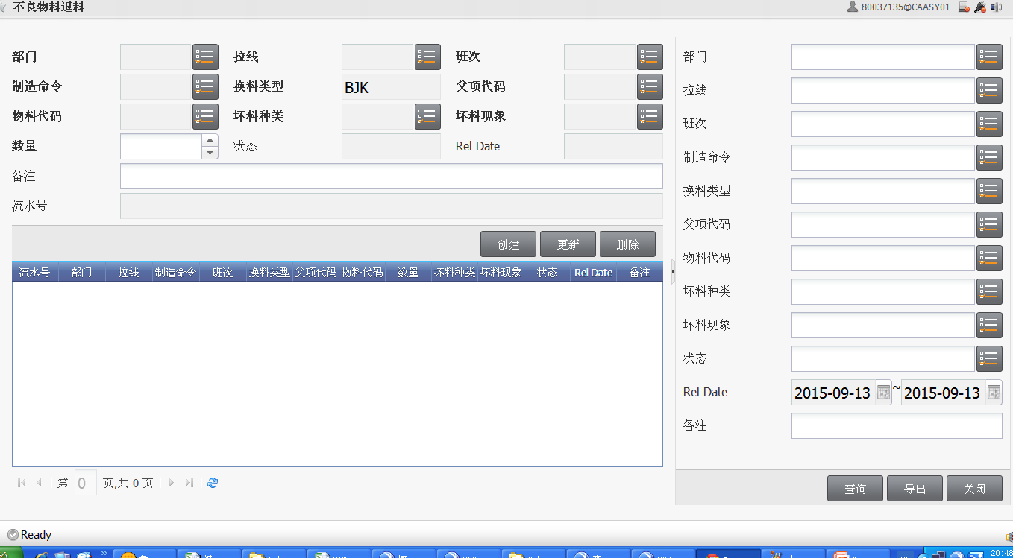
新MES系统：18、不良物料退料（2/2）
2
2.根据实际情况在（2）模块内输入坏料信息，数量，并点击“创建”按钮；
3.创建完坏料记录会显示在“坏料列表”中；
4.此我查询模块，查询对应拉线不良录入的历史记录信息，并且拥有“导出”按钮，可将查询到的不良记录信息导出。
3
4

Slide 44
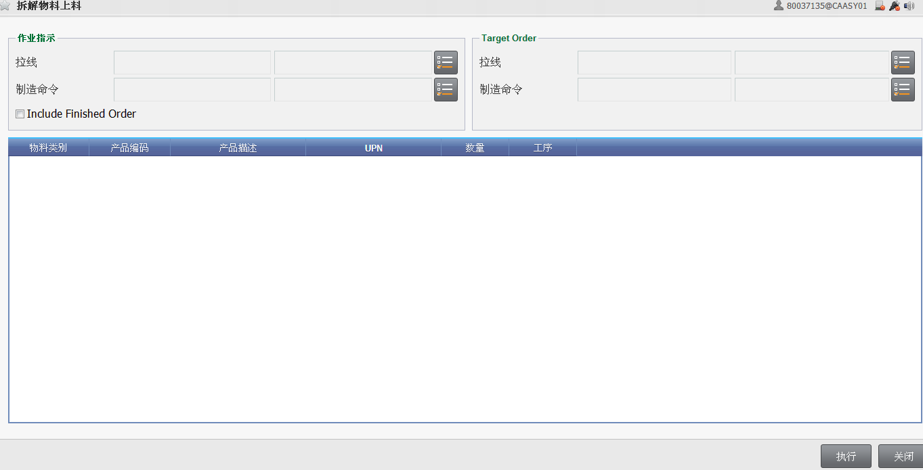
新MES系统：19、其他功能
1、拆解物料上料
1.在“OPC”操作端点击菜单按钮，选中“拆解物料上料”功能项，进入拆解物料上料的操作界面，如上图所示；
2.在“作业指示”模块内输入维修拆解所在拉线和制造命令，系统会自动带出该制造命令上需要换料的物料明细；
3.再在“Target Order”模块中选择需要上料的拉线以及制造命令，之后点击“执行”按钮，该维修机的拆解物料上料操作动作便代表完成。

Slide 45
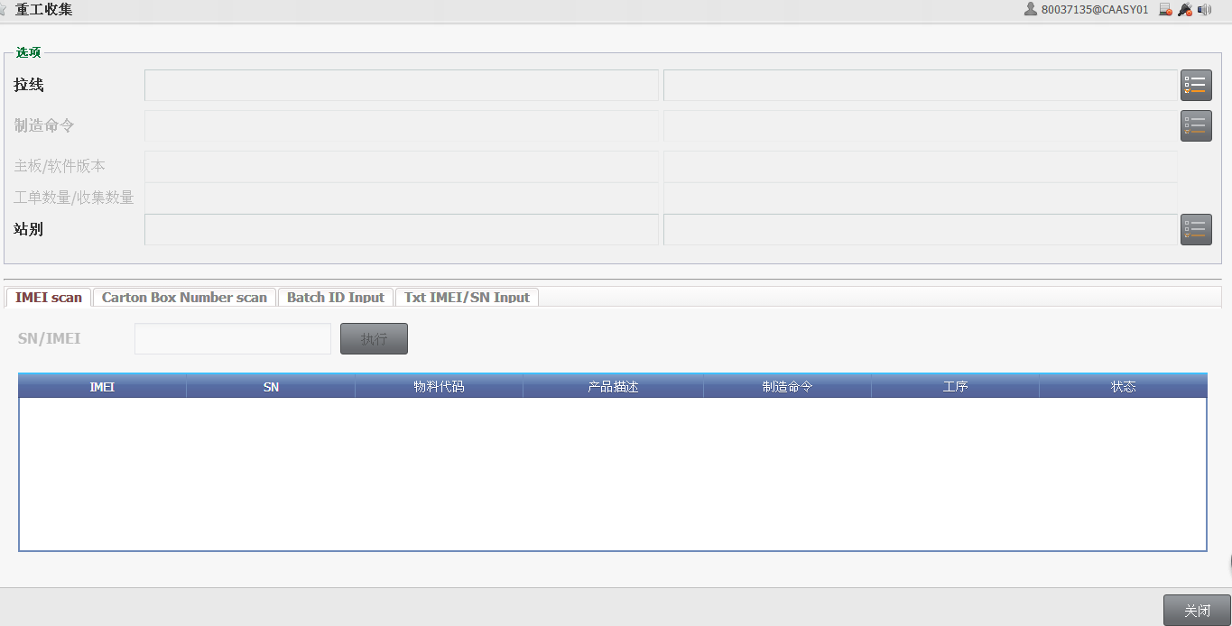
新MES系统：19、其他功能
2、重工收集
1.在“OPC”操作端点击菜单按钮，选中“重工收集”功能项，进入到操作界面，如上图所示；
2.在界面上选择对应的拉线、制造命令以及需要收集下机的具体站别；
3.再在对应的收集输入框内输入对应的机器SN/IMEI号、卡通箱号、栈板号等，收集动作便可完成。
注意： 1）重工收集之前，必须先开出重工制造命令；
2）收集的主板软体、收集的工单数量及已收集的数量会显示在界面显示栏位上
3）此界面可以按/IMEI收集、卡通箱号整箱收集、栈板批量收集，以及表格批量导入收集等多种收集方式；

Slide 46
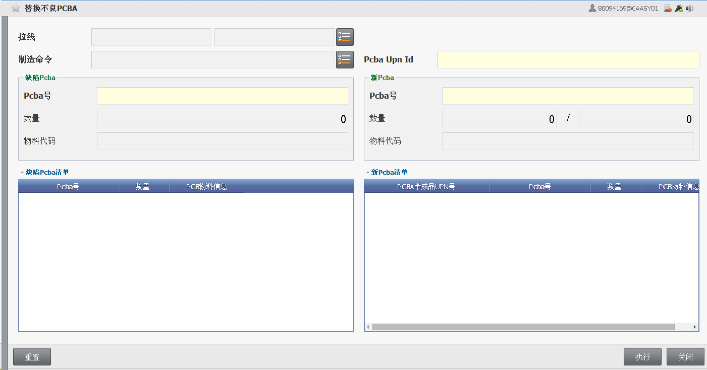
新MES系统：19、其他功能
3、替换不良PCBA
1.在“OPC”操作端点击菜单按钮，选中“替换不良PCBA”功能项，进入到操作界面，如上图所示；
2.在界面上选择对应的组装拉线、制造命令，并将不良PCBA板的SN号扫描进“Pcba号”输入框中；
3.在“Pcba Upn Id”输入好板UPN号，再在“新Pcba ”模块中的“Pcba号”框内扫入新PCBA板的SN号，然后点击“执行”按钮，替换动作便可完成。
注意： 1）此功能一次性操作，可以同时更换多块主板：将需要更换的主板号一次性扫入，会显示在“缺陷PCBA清单”中，再依照步骤3操作便可，只是在扫入新的PCBA板号时需要与不良PCBA板号的个数相同。

Slide 47
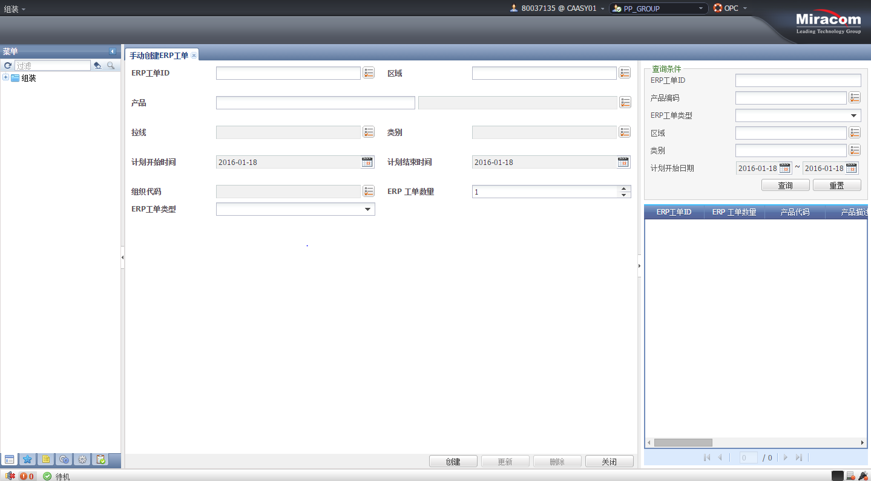
新MES系统：19、其他功能
4、手动创建ERP工单
备注：此功能为产线创建重工工单或者消耗性制造命令创建的基础，必须有工单，才能创建制造命令！

Slide 48
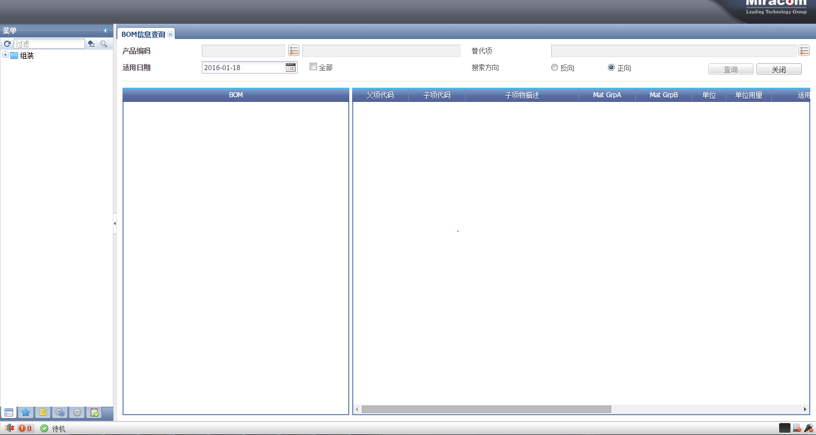
新MES系统：19、其他功能
5、BOM信息查询

Slide 49
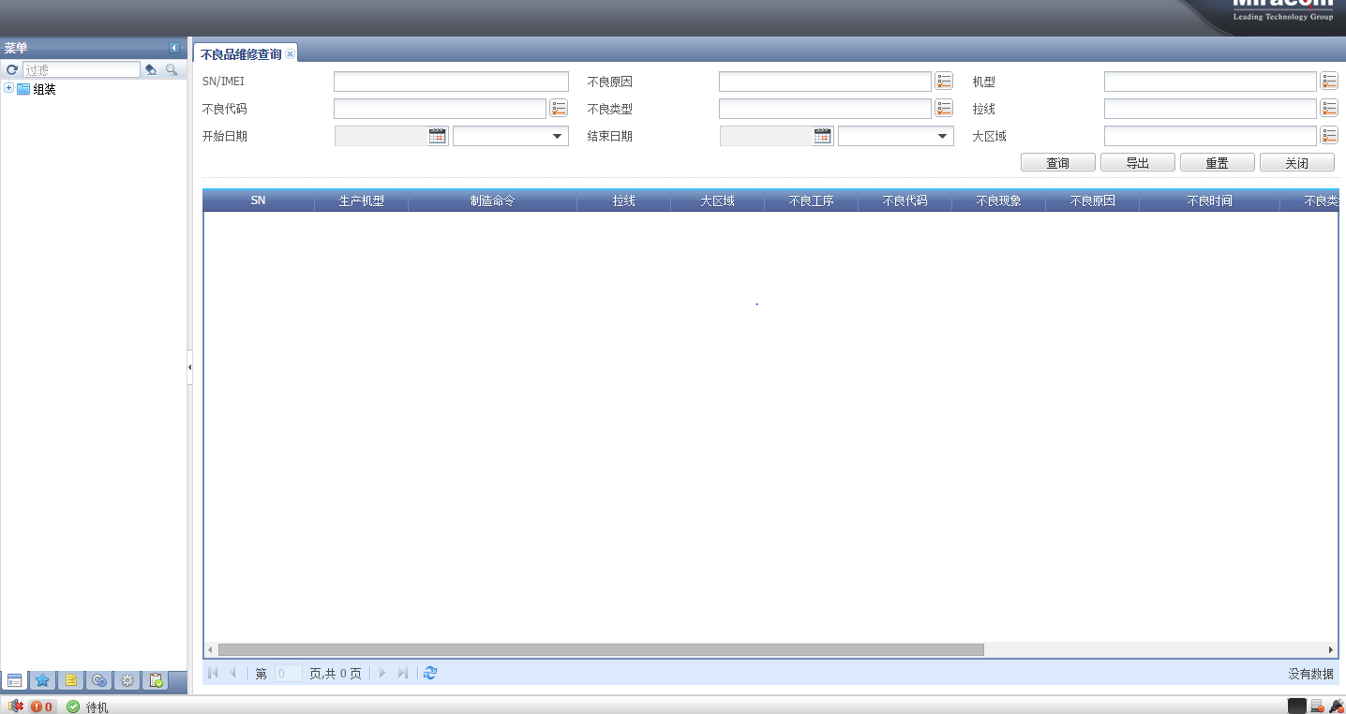
新MES系统：19、其他功能
6、不良品维修查询

Slide 50
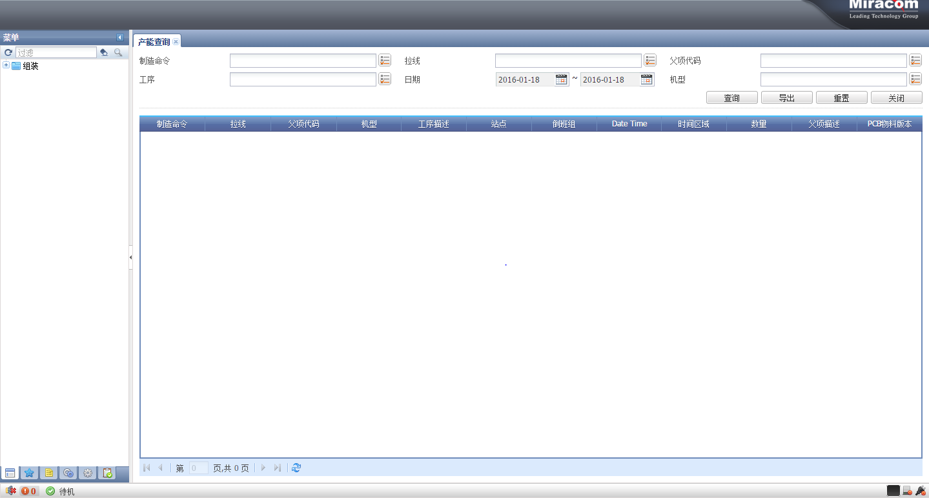
新MES系统：19、其他功能
7、产能查询

Slide 51
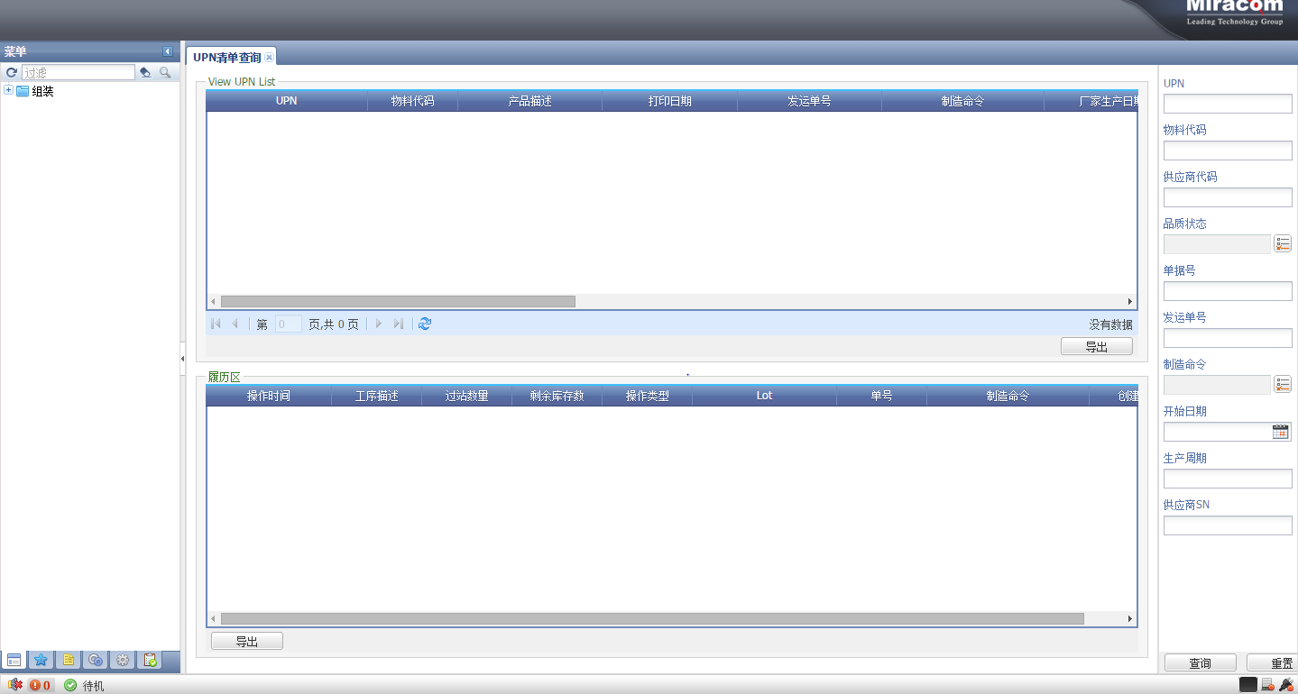
新MES系统：19、其他功能
8、UPN清单查询

Slide 52
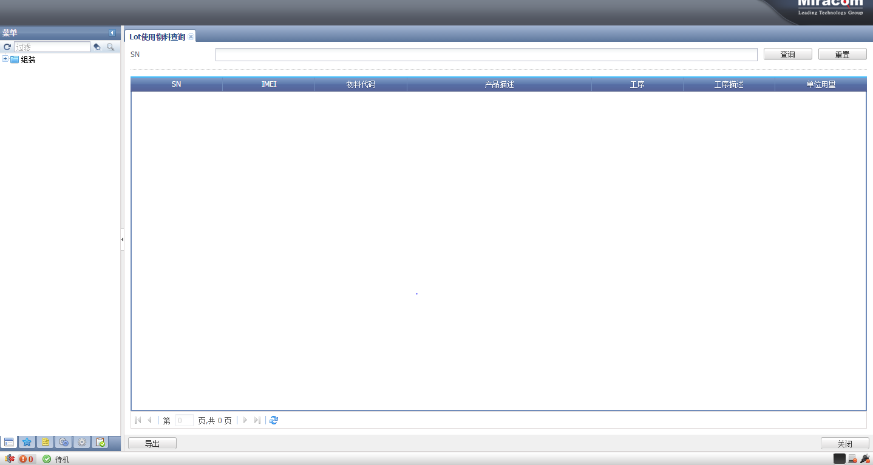
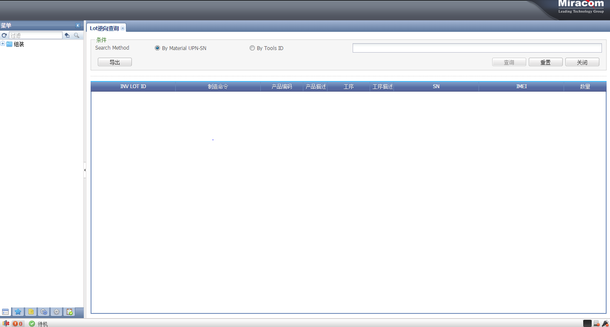
新MES系统：19、其他功能
9、Lot使用物料查询/Lot逆向查询
Lot使用物料查询：作用是根据手机找所绑定的物料信息，包括绑定的SN、UPN
Lot逆向查询：作用是根据已绑定的物料SN，逆向查找该SN当前所绑定的手机信息

Slide 53
新MES系统：小结
1.同拉线、IMEI绑定、外观总检站不校验制造命令，而且是可配置的；
2.制造命令切换功能：1）产线清尾；2）只针对整机而言，须是相同物料代码，不限FLOW，但要有对应的站别才允许切换；----总装包装都可以用
3.物料转拉；
4.拉头录入不良的返回站点中，主板与前置摄像头不接触绑定关系的选项功能尚未开发出来；
5.组装的制造命令机型代码智能开整机代码；
6.查询功能较为简单，除以上介绍的，还有部分未介绍到，需要大家实操检验。

Slide 54

答疑环节
Thank you for your attention!
Any Questions??

